Slide 1
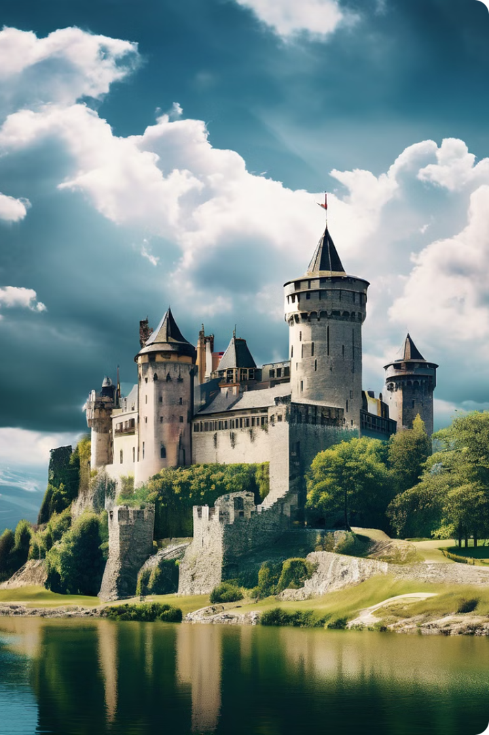
Evul Mediu - o epocă de tranziție
Evul Mediu a fost o perioadă crucială în istoria Europei, marcând trecerea de la Antichitate la Epoca Modernă. Această epocă a fost caracterizată de o mulțime de schimbări sociale, economice, politice și culturale, care au avut un impact semnificativ asupra dezvoltării continentului. De la formarea primelor regate medievale până la apariția claselor sociale și revoluțiile religioase, Evul Mediu a fost o perioadă complexă și fascinantă a trecutului european.

Slide 2
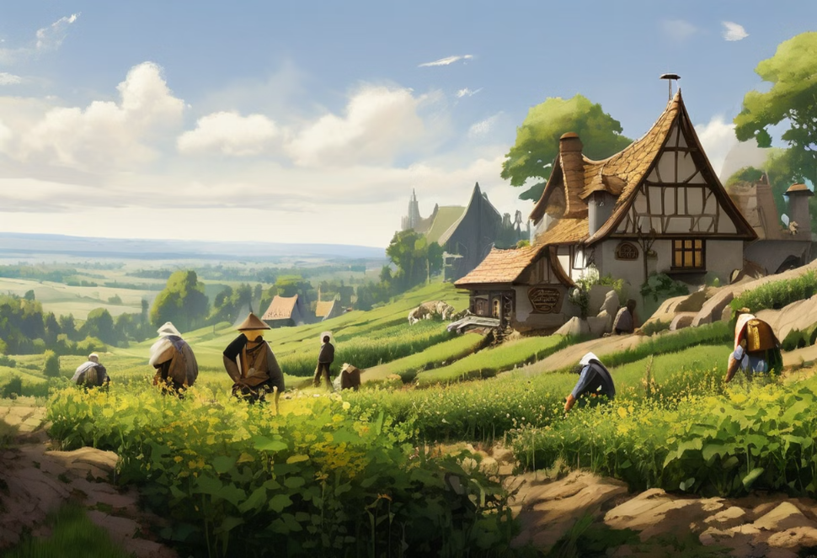
Societatea feudală: structura și funcționarea
Sistemul feudal a reprezentat baza organizării sociale și economice în Evul Mediu. Această structură se baza pe o ierarhie clară, în care fiecare clasă avea responsabilități și îndatoriri specifice.
Nobiliimari dețineau pământuri extinse, în timp ce țăranii lucrau aceste terenuri în schimbul unei părți din recoltă. Această relație de interdependență asigura funcționarea eficientă a societății feudale.
Printre caracteristicile cheie ale sistemului feudal se numără servajul, obligația țăranilor de a lucra câteva zile pe săptămână pe domeniile nobililor, precum și privilegiile și îndatoririle nobililor față de rege.
În același timp, biserica avea un rol important, atât spiritual, cât și în viața de zi cu zi a comunităților.

Slide 3
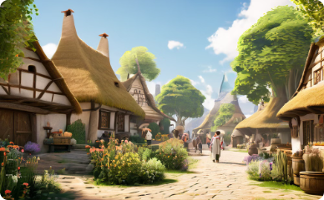
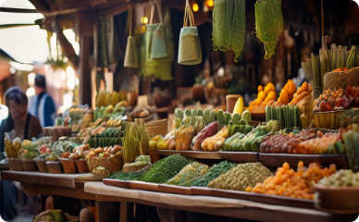
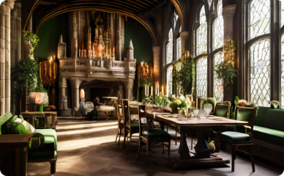
Viața de zi cu zi în Evul Mediu: obiceiuri și tradiții
Activități de Zi cu Zi
Târgurile și Piețele
Petrecerea Timpului Liber
Viața în Evul Mediu era marcată de rutine zilnice simple, dar esențiale pentru supraviețuire. Oamenii lucrau din greu în agricultură, tăiau lemne, preparau hrana și îndeplineau îndatoriri casnice pentru a-și întreține familiile într-o lume adesea dură și imprevizibilă.
Centrele comerciale ale orașelor medievale erau locuri animate, pline de viață. Aici, comercianții își vindeau produsele artizanale, bunuri de larg consum și delicatese, iar oamenii se întâlneau pentru a achiziționa cele necesare și a socializa.
În rândul claselor superioare, viața de zi cu zi includea activități recreative precum banchete, jocuri de curte și petreceri. Aceste momente ofereau o pauză binevenită de la îndatoririle cotidiene și permiteau nobililor să își afișeze bogăția și status-ul social.

Slide 4
Arta și cultura Evului Mediu: de la romanic la gotic
Stil Romanic
1
Puternic, masiv, cu accente grele și geometrice.
Tranziție
2
Îmbinarea elementelor romanice cu primele note gotice.
Stil Gotic
3
Aer, lumină, verticalitate, elemente delicate și ascensionale.
Arta și cultura Evului Mediu au cunoscut o fascinantă transformare de la stilul romanic la cel gotic. Arhitectura a evoluat de la masivitatea romanică, cu arcade grele și ziduri groase, la înălțimea și armonia gotică, cu nave înalte, arcade ogivale și ferestre imense. Pictura și sculptura au trecut de la reprezentările bidimensionale și rigide la compoziții mai fluide și expresive, abordând subiecte religioase și noi teme umaniste. Această evoluție culturală a reflectat schimbările sociale, tehnologice și spirituale din epoca medievală.

Slide 5
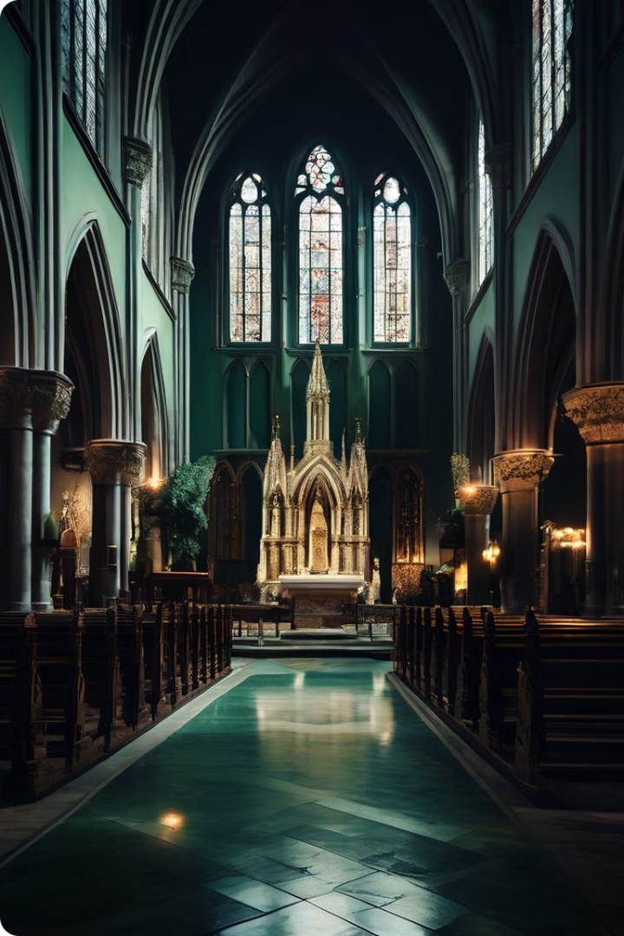
Religia în Evul Mediu: rolul bisericii catolice
În Evul Mediu, Biserica Catolică a jucat un rol extrem de important în viața societății. Aceasta deținea o influență imensă, atât spirituală, cât și politică și economică. Clericiimedievi, de la papi și episcopi până la preoți și călugări, erau considerați a fi intermediarii între Dumnezeu și oameni. Ei dețineau monopolul asupra educației și cunoașterii, iar Biserica era la centrul vieții cotidiene a fiecărui individ.
Religia creștină a fost pilonul de bază al Evului Mediu, iar Biserica Catolică a fost instituția menita să păstreze și să promoveze această credință. Liturghiile, rugăciunile și sărbătorile religioase structurau întreaga viață a societății medievale. Biserica deținea o putere enormă, fiind capabilă să excomunice și să impună pedepse severe celor care se abăteau de la doctrină.

Slide 6
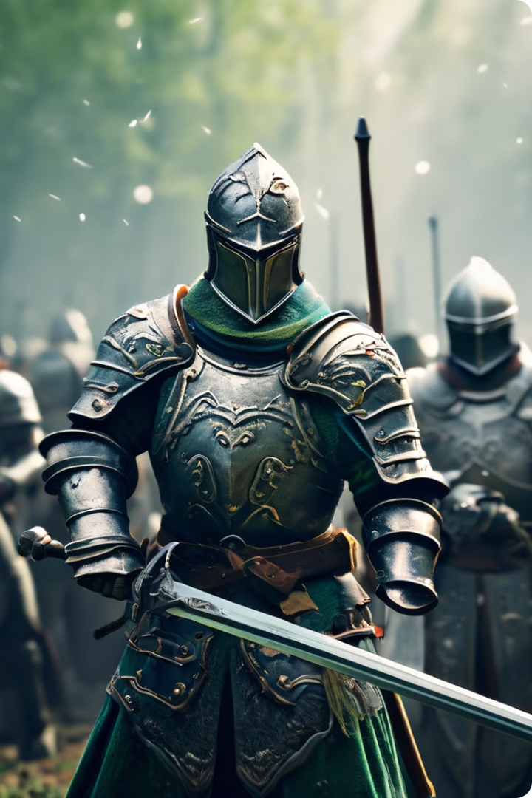
Evul Mediu: o epocă de conflicte și războaie
Evul Mediu a fost marcat de numeroase conflicte și războaie, care au modelat profund istoria și dezvoltarea Europei. De la bătăliile inter-feudale pentru putere și cuceriri de teritorii, până la cruciadele religioase împotriva necredincioșilor, acest îndelungat interval de timp a fost caracterizat de o stare de permanentă tensiune și instabilitate.
Tehnologia militară a evoluat dramatic în această perioadă, de la armuri și arme albe la primele tunuri și armele de foc. Cavaleria, castele și asedii au devenit elemente centrale ale conflictelor medievale, iar bărbaților le revenea rolul de a lupta și apăra onoarea și interesele feudalilor.

Slide 7
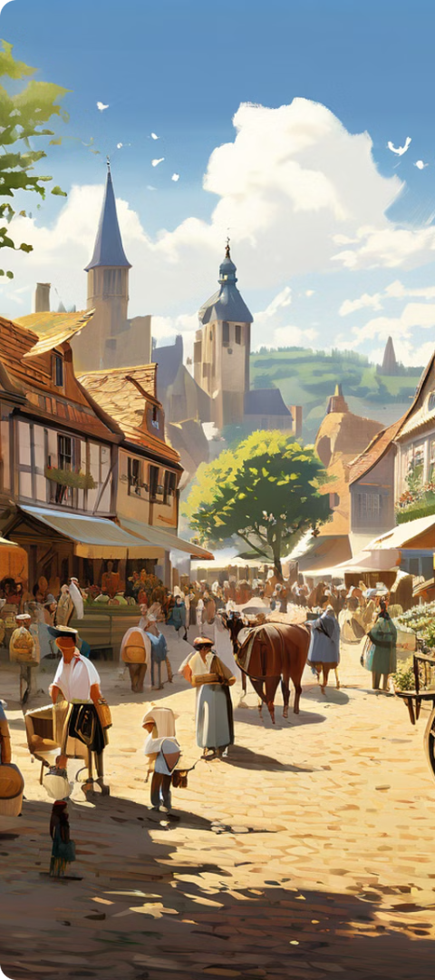
Economia Evului Mediu: agricultura și comerțul
Agricultura Feudală
Comerțul Medieval
Economia Evului Mediu a fost dominată de agricultura în sistem feudal. Fermierii lucrau pământul proprietarilor nobili în schimbul unei părți din recoltă și a unor zile de muncă în domeniul stăpânului. Această organizare socio-economică a asigurat hrana și producția agricolă necesară susținerii întregii societăți medievale.
Deși economica feudală era în mare parte o economie de subzistență, comerțul a jucat un rol important în Evul Mediu. Negustorii organizau rute comerciale între orașe, mănăstiri și piețe, schimbând produse agricole, bunuri de lux și materii prime. Apariția orașelor și a claselor sociale de meseriași și burghezi a impulsionat dezvoltarea activităților comerciale.
Barter și Monetizare
În Evul Mediu, tranzacțiile se realizau atât prin sistem de barter, cât și prin monedă. Utilizarea monedei s-a dezvoltat treptat, în special după apariția sistemului bancar și a instituțiilor care facilitau comerțul. Acest proces a condus la o monetizare mai mare a economiei și la o mai bună circulație a numerarului.

Slide 8
Evoluția știșinței și tehnologiei în Evul Mediu
În Evul Mediu, progresul științific și tehnologic a fost relativ lent, dar totuși semnificativ. Primele universități europene au luat ființă în acest period, oferind un cadru pentru cercetare și educație. Matematicieni și astronomi arabi au avut o contribuție importantă, introducând concepte fundamentale precum numerele arabe și algoritmul.
În domeniul tehnicii, inovații notabile includ moara de apă, moara de vânt, compasul magnetic și îmbunătățiri în domeniul prelucrării metalelor și a construcțiilor navale. Pe plan medical, progrese au fost făcute în anatomie, farmacie și chirurgie, datorită interacțiunii între medicii arabi și europeni.
Deși relativ lentă, evoluția științei și tehnologiei în Evul Mediu a pus bazele pentru accelerarea progresului în Renaștere și Epoca Modernă. Aceste dezvoltări au facilitat o mai bună înțelegere a lumii și au permis realizarea de performanțe remarcabile în domenii precum navigația, arhitectura și medicină.

Slide 9
Moștenirea Evului Mediu: mipactul asupra Lumii Moderne
Evul Mediu a lăsat o moștenire impresionantă asupra lumii moderne. Multe dintre instituțiile, ideile și tradițiile care definesc astăzi lumea occidentală sunt adânc înrădăcinate în această perioadă fascinantă a istoriei. Impactul Evului Mediu se resimte în diverse domenii, de la religie și artă, până la guvernare și dezvoltarea științei.
800
Numeroasele catedrale gotice construite în Evul Mediu încă impresionează și astăzi prin măreția și finețea arhitecturii lor, fiind adevărate opere de artă.
12
Primele universități înființate în Evul Mediu, precum cele din Paris, Oxford și Cambridge, au pus bazele sistemului de învățământ superior modern.
Mii
Sistemul feudal, cu ierarhia socială rigidă și relațiile de vasalitate, a influențat profund modul de organizare a societăților europene până în epoca modernă.

Slide 10
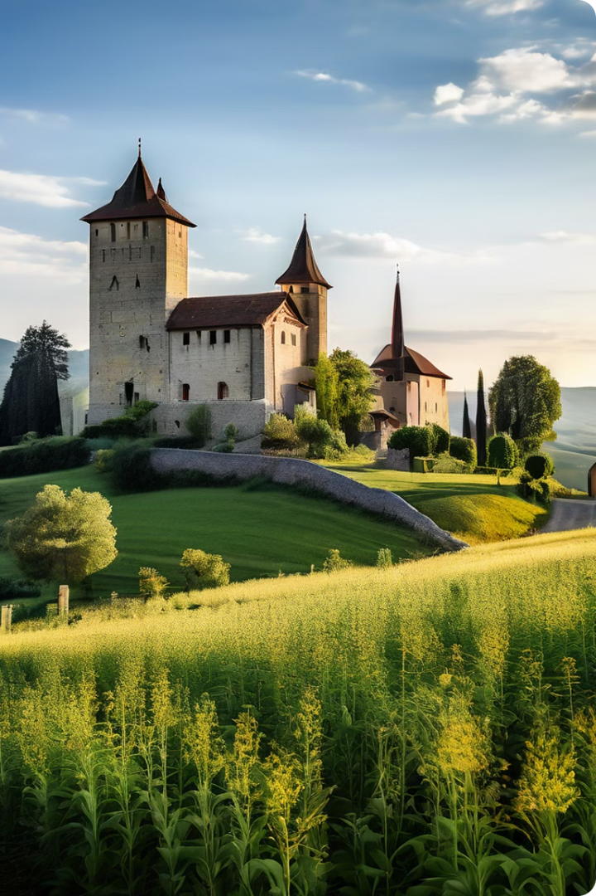
Evul Mediu - o epocă complexă și fascinantă
Evul Mediu a fost o perioadă istorică complexă și multifațetată, cu multe aspecte fascinante ce merită o analiză aprofundată. De la evoluția societății feudale, la înflorirea artei și culturii, la influența covârșitoare a Bisericii Catolice, Evul Mediu a lăsat o moștenire profundă care continuă să ne captiveze și să ne inspire și în lumea modernă.

